Slide 1






PHÒNG GIÁO DỤC VÀ ĐÀO TẠO QUẬN LONG BIÊN
TRƯỜNG TIỂU HỌC PHÚC LỢI
TOÁN
LÍT ( TIẾT 1)

Slide 2
LÀM QUEN VỚI KHỐI LƯỢNG, DUNG TÍCH
CHỦ ĐỀ 3
BÀI 16
LÍT

Slide 3





HOA HỒNG TẶNG CÔ
Các em hãy hái những bông hoa hồng đẹp nhất để dành tặng cô giáo bằng cách trả lời nhanh và đúng
các câu hỏi.

Slide 4







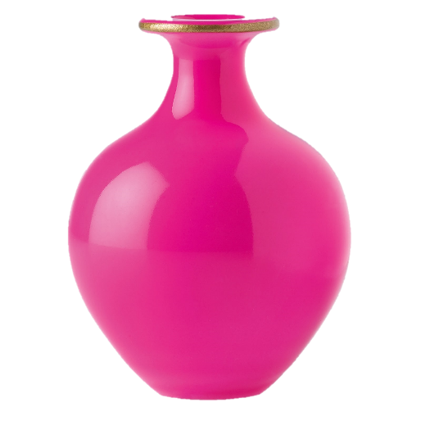

CHÚC MỪNG NGÀY 20/11

Slide 5

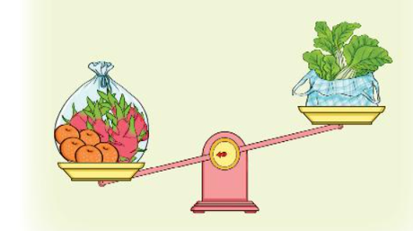

Túi quả và túi rau, túi nào nặng hơn?
Túi quả

Slide 6
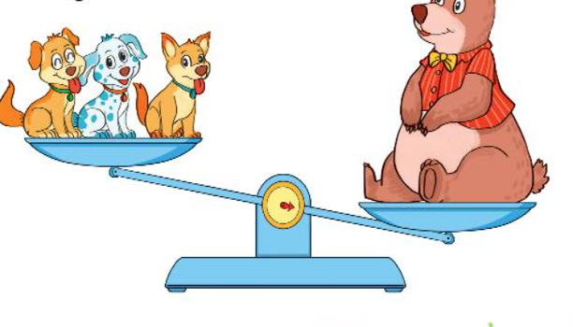
Gấu và 3 con chó, con nào nhẹ hơn?
3 con chó nhẹ hơn

Slide 7
12 kg + 23 kg = ?
35 kg

Slide 8
13 kg - 8 kg = ?
5 kg

Slide 9

Tiết 1

Slide 11
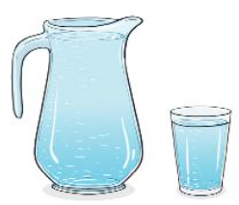
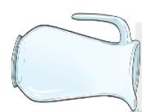
Con hãy so sánh xem bình nước và cốc nước? Đồ vật nào có nhiều nước hơn?
Bình đựng nhiều nước hơn cốc.
Cốc đựng ít nước hơn bình.
Con hãy so sánh xem bình nước và cốc nước? Đồ vật nào có nhiều nước hơn?
Rót hết nước từ bình sang 4 cốc.
Lượng nước trong bình bằng lượng nước ở cả 4 cốc.

Slide 12



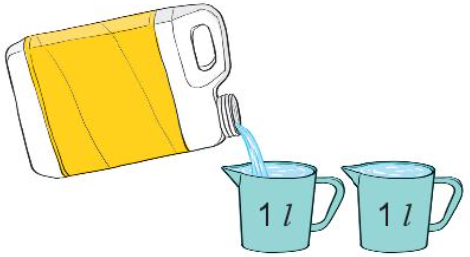
Đây là ca một lít, chai một lít:
Lít viết tắt là l
Rót nước đầy hai ca 1 l, ta được 2 l nước.

Slide 13
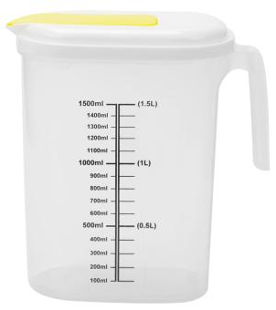
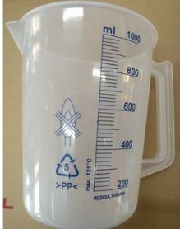
1l
1l
ca1l

Slide 14
Kết luận:Lít dùng để đo thể tích các chất lỏng.
Lít được viết tắt là l

Slide 16

1
Quan sát tranh rồi chọn câu đúng.
Đổ hết nước từ ca 1 l được đầy một chai và một cốc (như hình vẽ).
A. Chai đựng 1 l nước.
B. Chai đựng ít hơn 1 l nước.
C. Chai đựng nhiều hơn 1 l nước.

Slide 17
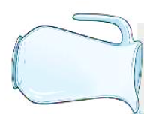

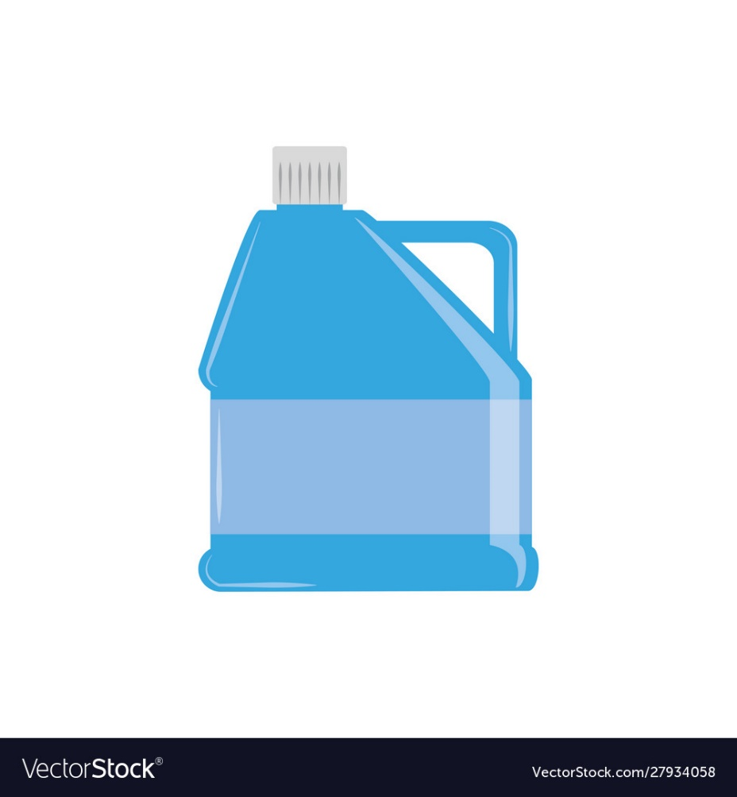
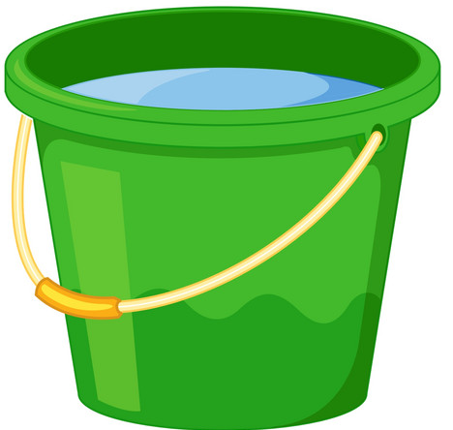
2
Số?
Ba lít
Hai lít
?
?
3
l
2
l
Hai mươi lít
Mười lít
Năm lít
?
l
10
?
l
?
l
5
20

Slide 18
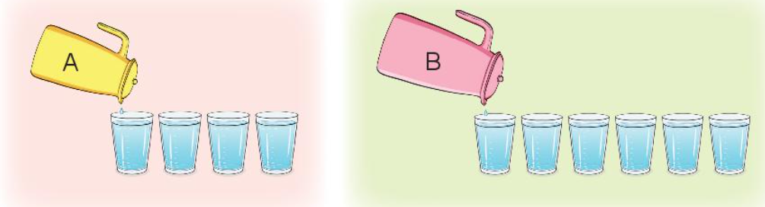
3
Số?
Rót hết nước từ bình A và bình B được các cốc nước (như hình vẽ).
Lượng nước ở bình A là cốc. Lượng nước ở bình B là cốc.
Lượng nước ở bình B nhiều hơn lượng nước ở bình A là cốc.
?
?
4
6
?
2

Slide 19

CHÀO TẠM BIỆT

